Slide 1


Сан ады
Кичээл-оюн
3 класс
2011-2012 оор.чылы
Эге класс башкызы Донгак А. Г. тургускан

Slide 2
тып
бодан
сагын
диле
шене
часпа
номчу
бижи

Slide 3
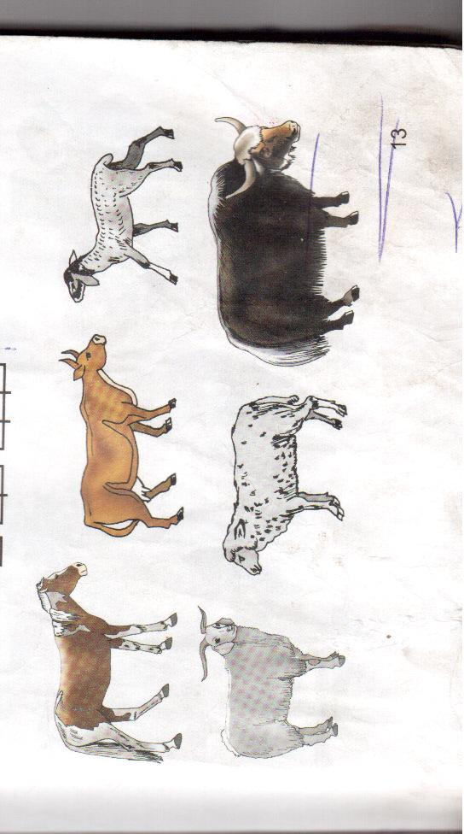
Хонелер
бы
де
са
чааш
бы
бай
лак
жыг
рыг
мир
заа
кын

Slide 4
Чуу?
Кандыг?
Бызаа
Демир
Чаашкын
Сарыг
Байлак
Быжыг

Slide 5
Чугаа кезектери
Чуве ады
Демдек ады
Кым? Чуу?
Кымнар? Чулер?
Кандыг?
Чулуг?
Чувелерни ,
чувелернин
аттарын илередир
Чувелернин
демдээн,
шынарын
илередир

Slide 6
Дорт алышкы
Дорт чузуннуг

Slide 7
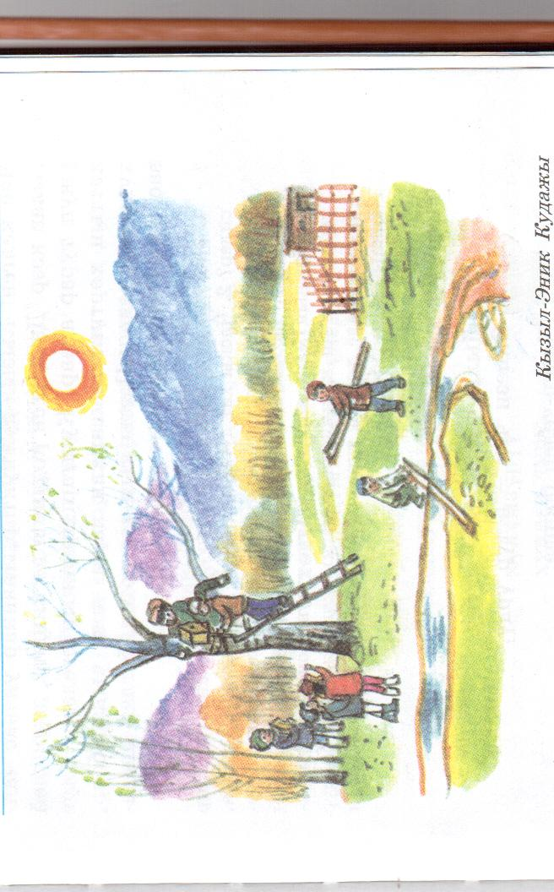

Slide 8
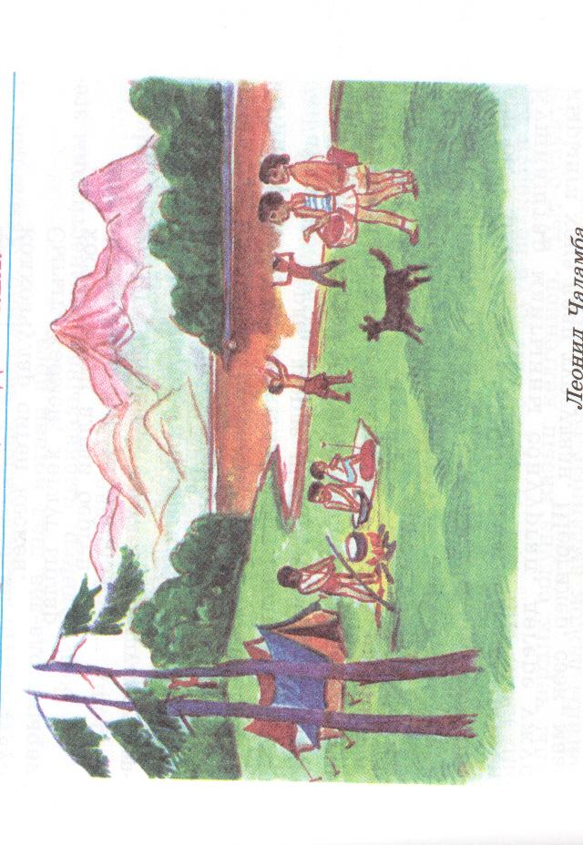

Slide 9
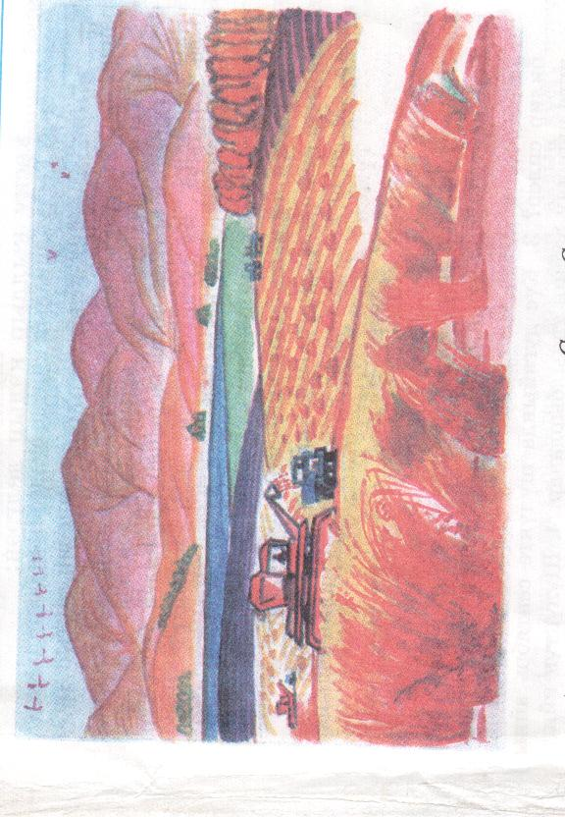

Slide 10
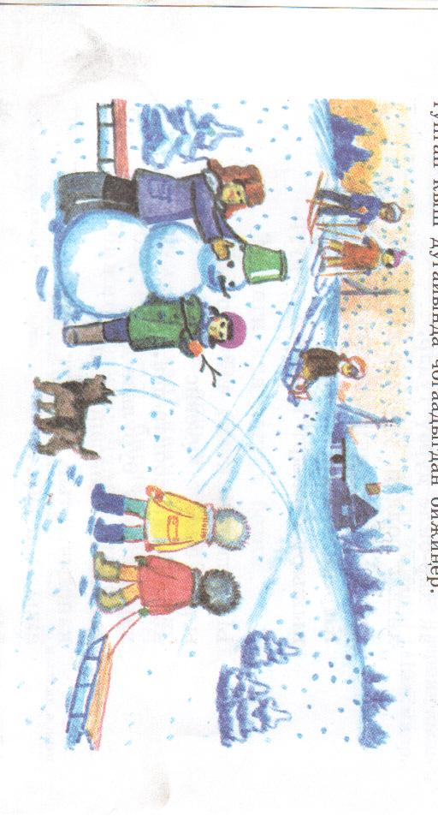

Slide 11
Алдын теректин
Адыры он ийи.
Унген будуу
Уш чус алдан беш

Slide 12
Чыл
365 хонук
12
1
2
11
10
3
4
9
8
5
7
6

Slide 13
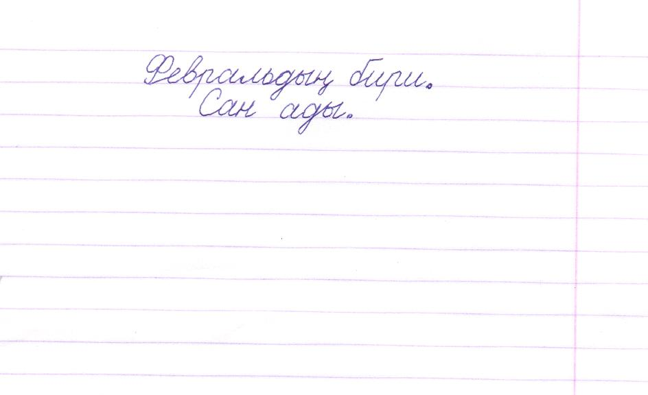

Slide 14
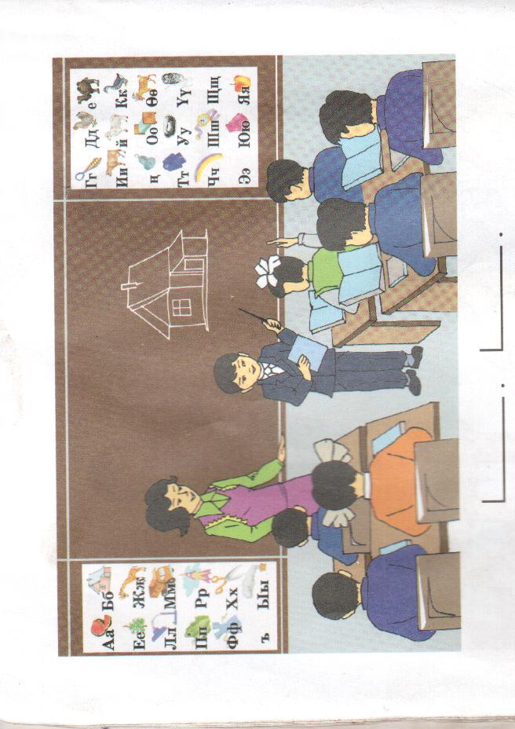

Slide 15



Slide 16



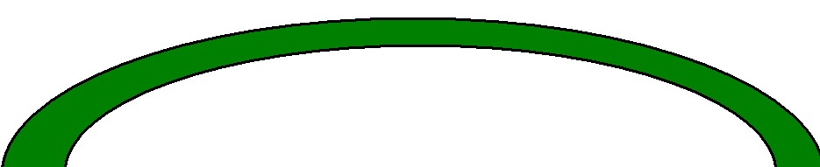
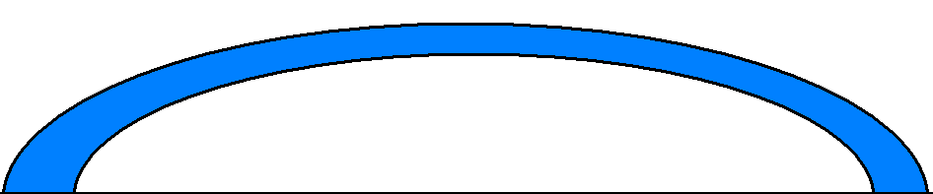


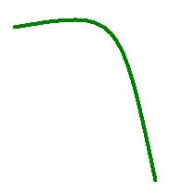

Slide 17


Slide 18




Slide 19
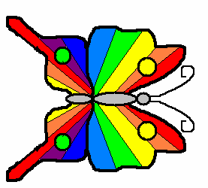
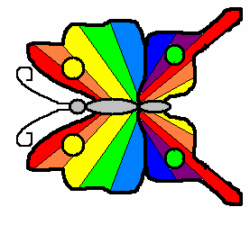


Slide 20
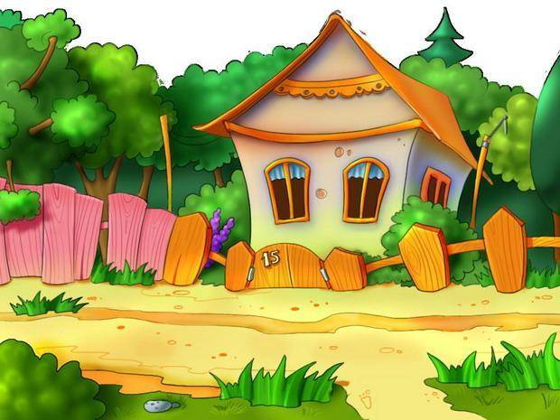
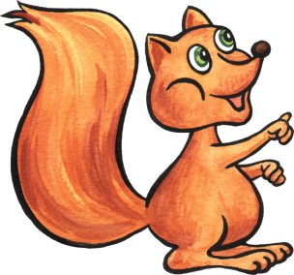

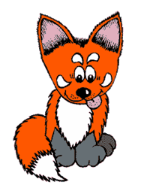
Медээ
чагаа

Slide 21
Бажынга онаалга:
Мергежилге 261.

